Slide 1


Rangkaian Logika I
Aljabar Boolean dan Penyerderhanaan Gerbang Logika (1)
By : nand
Free Powerpoint Templates

Slide 2
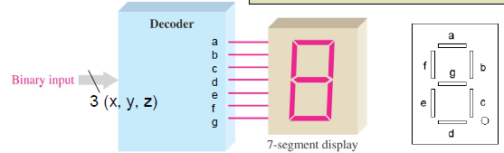
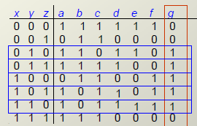
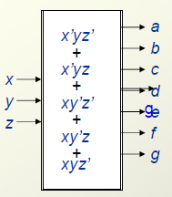
Mangapa Boolean Algebra

Slide 3
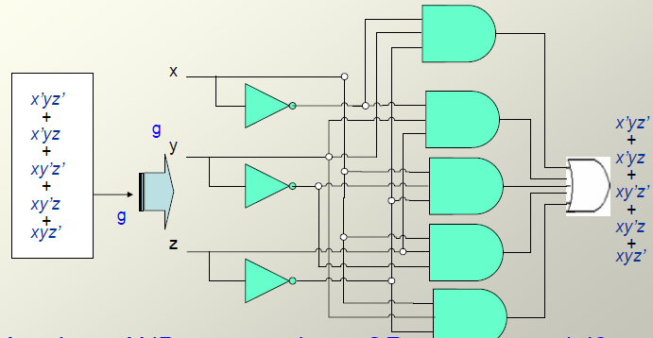
Cont…

Slide 4
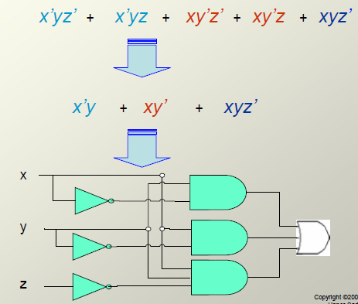
Cont…

Slide 5
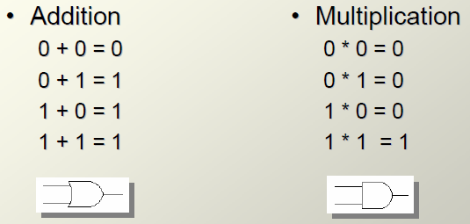
Dasar Aljabar Boolean
Operasi dan Ekspresi Boolean

Slide 6
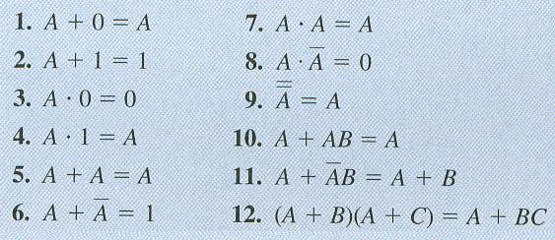
TEOREMA ALJABAR BOOLEAN

Slide 7
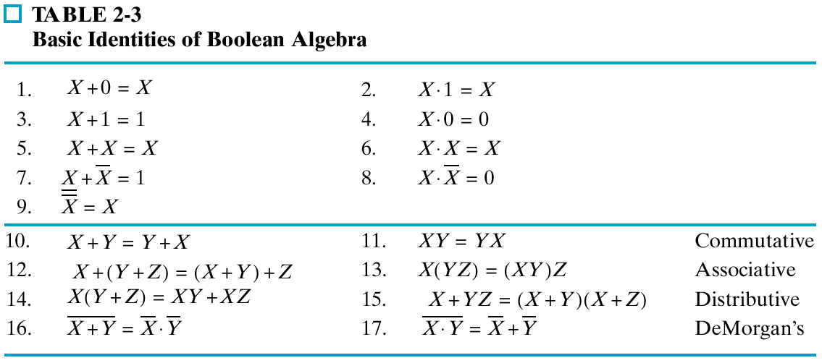

Slide 8

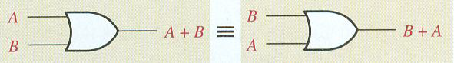

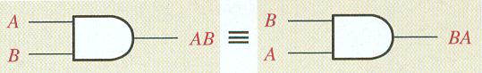
T1. COMMUTATIVE LAW

Slide 9
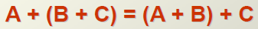
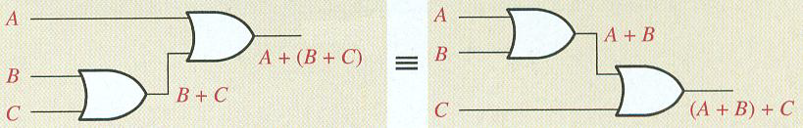

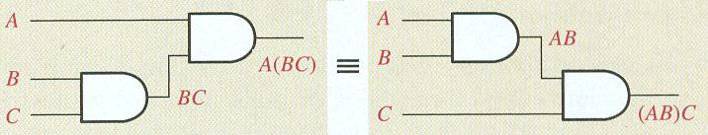
T2. ASSOCIATIVE LAW :

Slide 10

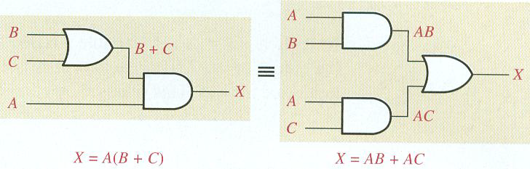
T3. DISTRIBUTIVE LAW :

Slide 11
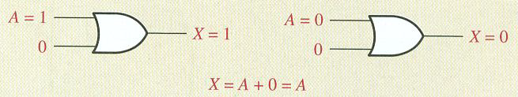
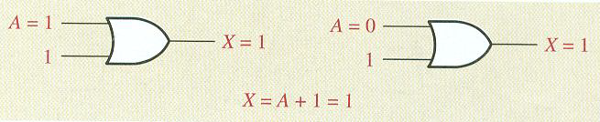
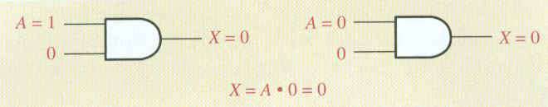
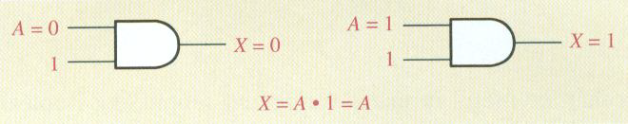
T4:
0 + A = A
1 + A = 1
0 . A = 0
1 . A = A

Slide 12
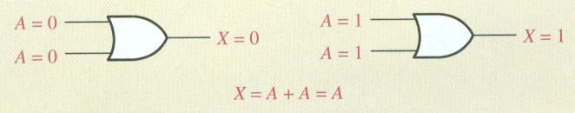
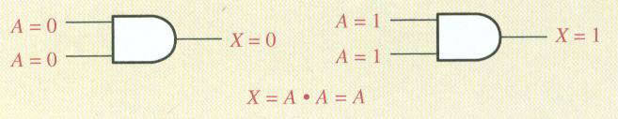
T5: Identity
A + A = A
A . A = A

Slide 13
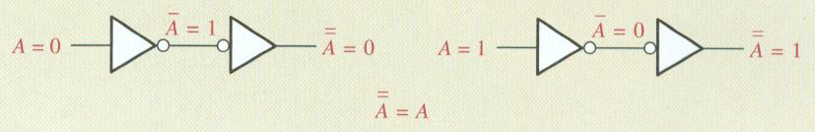
T6 : Negation
A = A

Slide 14
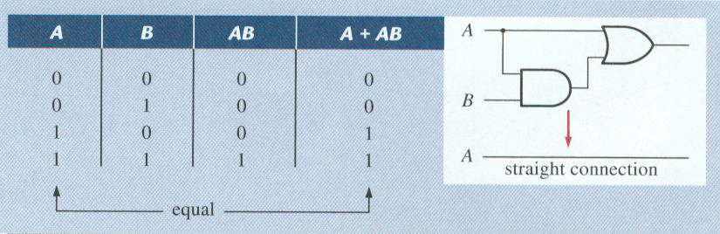
T7 : Redudance
A + A. B = A
A .( A + B) = A

Slide 15
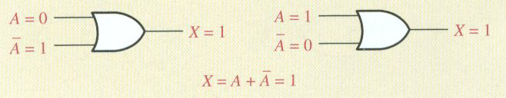
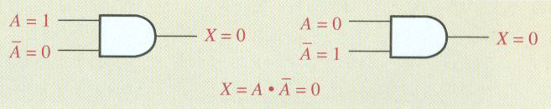
T8
A + A = 1
A . A = 0

Slide 16
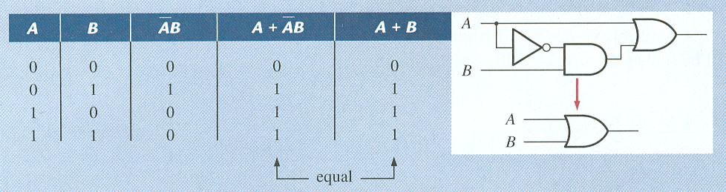
T9
A + A . B = A + B
A.( A + B ) = A . B

Slide 17
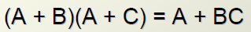
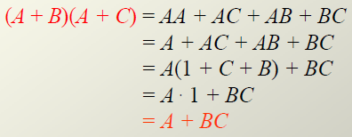
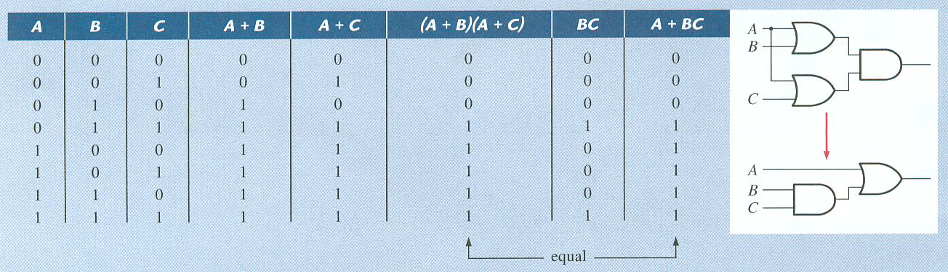
T10

Slide 18
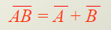
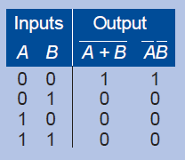
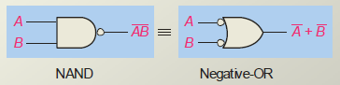
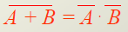
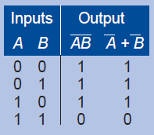
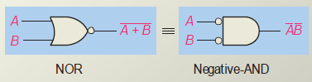
De Morgan’s Theorem

Slide 19
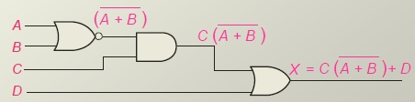
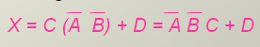
Aplikasi Aljabar boolean
Dari Postulat dan Teorema Aljabar Boolean diatas tujuan utamanya adalah untuk penyederhanaan :
Ekspresi Logika
Persamaan Logika
Persamaan Boolean (Fungsi Boolean)
yang inti-intinya adalah untuk mendapatkan rangkaian logika yang paling sederhana.

Slide 20
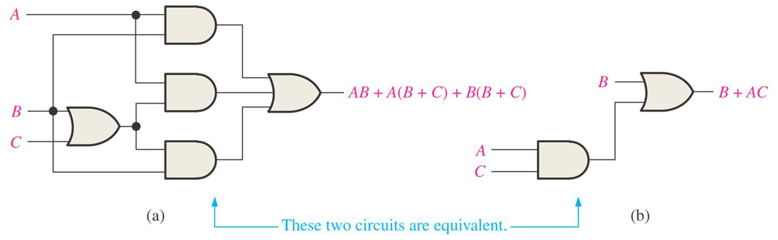
Penyederhanaan menggunakan aljabar boolean

Slide 21
Contoh 1
Soal : Sederhanakan A . (A . B + C)
Penyelesaian : A . (A . B + C) = A . A . B + A . C
= A . B + A . C
= A . (B + C)

Slide 22
Contoh 2
Soal : Sederhanakan A’. B + A . B + A’ . B’
Penyelesaian A’ . B + A . B + A’ . B’ = (A’ + A) . B + A’ . B’
= 1 . B + A’ . B’
= B + A’ . B’
= B + A’

Slide 23
Contoh 3
Soal : Sederhanakan A + A . B’ + A’ . B
Penyelesaian A + A . B’ + A’ . B = (A + A . B’ ) + A’ . B
= A + A’ . B
= A + B

Slide 24
Latihan 1
Sederhanakan ekspresi logika dibawah dengan Aljabar Boolean :

Slide 25
Latihan 2
Buktikan persamaan dibawah ini dengan penyederhanaan dan tabel kebenaran:

Slide 26
Latihan 3

